Slide 1
Informationen zur Potenzialanalyse und dem Landesvorhaben „Kein Abschluss ohne Anschluss“

Slide 2
Wer ist in der Schule zuständig für die Durchführung der Potenzialanalyse?
Die StuBo-Koordinatorinnen und –koordinatoren verankern die Berufs- bzw. Studienorientierung in der Schule und sind Ansprechpersonen für die Kooperationspartner.
Die Schule legt eine feste Ansprechperson für den Träger fest, die alle organisatorischen Dinge mit dem Träger klärt.
Die Klassenlehrerin bzw. der Klassenlehrer begleitet Ihre Kinder durch den Berufs- und Studienorientierungsprozess und ist Ansprechpartner für Sie.
Alle Fachlehrkräfte werden in den Unterrichtsfächern die Potenzialanalyse in verschiedener Weise in den Unterricht einbinden.

Slide 3
Berufsfindung als reflexiver Selbstfindungsprozess
Phasen
Entwicklung
BI
Entscheidungen realisieren
Berufs-/Studienwahl-entscheidung
Entscheidungen treffen
Die eigene Richtung finden
Berufsfindung
Jugendlicher
Praktische Erfahrung machen
Berufe-Spektrum durch Informationen erweitern
Berufsinformation/ -erkundung
Selbsteinschätzung überprüfen
Einstimmung/
erste Orientierung
Orientierung finden/ Bewusstwerden der eignen Interessen und Fähigkeiten
persönliches Berufe-Spektrum
Notes:
Diese verschiedenen hier aufgeführten Phasen zeigen schematisch den Prozess der Berufsorientierung von der ersten Orientierung bis zur Entscheidung für ein Studium und/oder einen Beruf.
Die Schule wird diesen Prozess aktiv mit der Durchführung der Standardelemente und eigener ergänzender Bausteine unterstützen.
Die Raute stellt die Erweiterung des Berufswahlspektrums vom Traumberuf hin zum Zielberuf dar.
Über Erkundungen und Informationen wird das Berufsspektrum der Jugendlichen systematisch erweitert und im Beratungsprozess verbunden mit praktischen Erfahrungen reflektiert und zu einem oder mehreren Zielberufen geführt.

Slide 4
Elemente der schulischen Berufs-und Studienorientierung
Öffnung und Vernetzung zum regionalen Umfeld
Berufsorientierung
als
integrativer
Bestandteil
jedes
Fachunterrichts
Individuelle
Förderung
der
Ausbildungs-
fähigkeit
unter Einbindung
externer Lernorte
Information
und
Praxis
der Arbeitswelt
an
außerschulischen
Lernorten
Diagnose
Förderplanung
Beratung
und
Wegebegleitung
Berufsorientierungsbüro (BOB)
als Schülerberatungszentrum und Berufswahlkoordinierungsbüro
Einbezug des Kompetenzerwerbs aus non-formalen und informellen Lernzusammenhängen

Slide 5
Standardelemente für die Jgst. 8
Potenzialanalyse
Berufsfelder-erkundungen
Beratung
Portfolioinstrument

Slide 6
Potenziale entdecken - Orientierungsphase
Ziel: Einführung in die BO und
individuelle Ist-Stand-Analyse -
Einschätzung der eigenen Fähigkeiten und Kompetenzen
Berufsfelder kennen lernen -
Berufsinformationsphase
Ziel: Erweiterung des Berufswahlspektrums
Klassenarbeiten
Mündliche Beteiligung
Info-Veranstaltungen in der Schule
Info-Materialien
BOB
Talente,
Fähigkeiten,
Möglich-keiten
Interessen
Berufsbild-Messen
SBO 6.1
Berufsfeld-erkundung
SBO 5 Durchführung
Potenzialanalyse
SBO 5
PA-Dokumentation
Auswertungs-
gespräch
Erstberatung:
Ist-Stand-Analyse/
Förderplanung
Tage der Offenen Tür
Betriebs-besichtigung
Weitere schulische Diagnose-ergebnisse
Kompetenz-entwicklung im Unterricht
Weitere schulische Diagnose-Instrumente
Fremdein-schätzung
(Peergroup u.a.)
BIZ
Information durch Eltern und Peergroup
Unterrichtliche Thematisierung
Unterrichtliche Thematisierung
Diagnosephase
Beratung
Förderphase

Slide 7
Die Potenzialanalyse ist eine stärken- und handlungsorientierte Analyse Kernelement: Handlungsorientierte Beobachtungsaufgaben
Methodenkompetenz
Sozialkompetenz
Personale Kompetenz
Berufliche Basiskompetenz/Fachkompetenz
= Handlungskompetenz
Notes:
Verweis auf Reader S. 16
Welche Kompetenzen GIBT ES? (erfassen klingt nach PA)
Methodenkompetenz: Aufgaben anzufassen und lösen zu können
Sozialkompetenz: Aufgaben kooperativ und kommunikativ selbstorganisiert zu handeln
Personale Kompetenz: sich selbst einschätzen zu können, eigene Begabungen, Motivationen zu entfalten
Fachkompetenzen:
Inhalte aus Schule
Als Kassiererin brauche ich eine andere fachliche Kompetenz als Rechtsanwalt

Slide 8
Die Potenzialanalyse als Basis individueller Förderung in der Berufsorientierung
Ziel ist es, dem einzelnen Jugendlichen die eigenen Fähigkeiten, Talente und Potenziale bewusst zu machen.
Die Potenzialanalyse…
ist Teil einer Berufsorientierung, die auf die Persönlichkeitsentwicklung zielt,
sensibilisiert Schule für den individuellen Orientierungsprozess,
hat einen stärkenorientierten Blick auf den Jugendlichen,
ist Grundlage zur Kompetenzentwicklung und für den Förderprozess,
Grundlage für weiteren Entwicklungs- und Förderprozess bis zum Übergang in Ausbildung bzw. Studium.
Notes:
PA = Teil der BO – Orientierungsphase
Motivation
Stärken stehen im Vordergrund
Stärkenorientiert

Slide 9
Zielsetzung der Potenzialanalyse bei Schülerinnen und Schülern
Die Potenzialanalyse fördert …
die Auseinandersetzung mit den eigenen Neigungen und Interessen,
die Auseinandersetzung mit Wunschträumen und Lebensplänen,
Selbstreflexion und Selbstorganisation,
die Entscheidungs- und Handlungskompetenz
Notes:
Wie erreicht /fördert die Potenzialanalyse eine Selbstreflexion und Selbstorganisation von Jugendlichen?
Das Ergebnis der Potenzialanalyse wird mit Ihrem Kind vom durchführenden Träger in einem Einzelgespräch besprochen. Dabei wird zunächst die Selbsteinschätzung erfragt und diese mit den Ergebnissen der Fremdeinschätzung verglichen. Ziel des Feedbacks ist die Selbstreflexion, das Selbst-Bewusstsein und nicht zuletzt den Stolz auf eigene Kompetenzen zu stärken.
Mit dem Ergebnis der PA in schulische Beratung gehen:
Beratungsgespräch baut auf PA-Ergebnis auf. Ergebnis des Gesprächs: Formulierung von Entwicklungszielen bis hin zu konkreten Handlungsaufgaben

Slide 10
Personenkreis
Alle Schülerinnen und Schüler der Jahrgangsstufe 8 der allgemein bildenden Schulen
Zusätzlich definierte Gruppe von Schülerinnen und Schüler, die im letzten Schuljahr in der 8. Jgst. noch nicht teilgenommen haben.
Seiteneinsteiger/Flüchtlinge, die in der 8. Jgst. noch nicht über ausreichende Sprachkenntnisse verfügten,
Jugendliche, die in der 8. Jgst. nicht teilnehmen konnten (z.B. Krankheit, Wohnort außerhalb von NRW),
Förderschüler/innen, wenn sie vom Entwicklungsstand her der 8. Jgst. zuzuordnen sind und nicht im Vorjahr teilgenommen haben.
Eine zweimalige Teilnahme von Schülerinnen und Schülern, die z. B. die Jahrgangsstufe wiederholen, ist nicht möglich.

Slide 11
Varianten der Potenzialanalyse
Eintägige KAoA PA
durchgeführt von Trägern
Portfolio-instrument wird gestellt
Zielgruppe:
alle Schülerinnen und Schüler der 8. Jgst. +
neu zugewanderte Jugendliche + Jugendliche aus anderen Bundesländern aus der 9. Jgst.
Zweitägige KAoA PA
durchgeführt von Trägern
Portfolio-instrument wird gestellt
Zielgruppe:
Schüler/innen mit den Förderschwer-punkten LE + ES an Förderschulen
Zweitätige PA
KAoA kompakt
durchgeführt von Trägern
Kein Portfolio-instrument
Zielgruppe:
neu zugewanderte Jugendliche
Zweitägige PA
KAoA-STAR
durchgeführt
Von Trägern
Kein Portfolio-instrument
Zielgruppe:
Jugendliche mit den Förderschwer-punkten
GG, KM, HK, SE, SQ und/oder schwerbehinderte Jugendliche

Slide 12
Jahresplanung Koordination der Potenzialanalyse
ggf. Festlegung der Lose
DB mit allen operativtätigen Lehrkräften
der Jgst. 8
Abgleich Zahlen u. Schulen
Options-entschei-dung
Regionale Abstimmung Schulen und Lose
ggf. zentrale
Ausschreibung
Organisatorische
Vorbereitung
Durchführung
Okt. | Nov. | Dez. | Jan. | Feb. | Mrz. | Apr. | Mai | Juni | Juli | Aug. | Sep. | Okt. | Nov. | Dez.
Unterrichtliche Einbindung
Regionale Evaluations-sitzung
Info-Brief zur Träger-auswahl, Durchführung u. Datenschutz
Themen:
Selbstein-schätzung
Fremdein-schätzung
Potenziale, Talente, Fähigkeiten, Kompetenzen
Berufsfelder
Einholung der Einwilligungs-erklärung/
Elternabend
Infoschreiben an Ersatzschulen
Kontaktauf-nahme der Träger mit den Schulen

Slide 13
Datenerfassung
Nutzung der Schülerdaten
Zweck
Datenverwendung
Daten zur Person
Name, Geburts-datum, Geschlecht, Schule
Teilnehmerliste
LGH
(Landes - Gewerbe-
Förderungsstelle des nordrheinwestfälischen
Handwerks e.V.)
Abrechnung
Daten zur Person
Name
Auswertungs-dokumentation + Zertifikat
Schüler/innen +
Erziehungsberechtigte
Berufs- und Studienorientierung
Ergebnisdaten der
Potenzialanalyse
Kopie der Auswertungs-dokumentation
Lehrkräfte
(nur nach Einwilligung)
Alle gespeicherten Daten beim Bildungsträger werden direkt nach der Erstellung der Auswertungsdokumentation gelöscht!!!

Slide 14
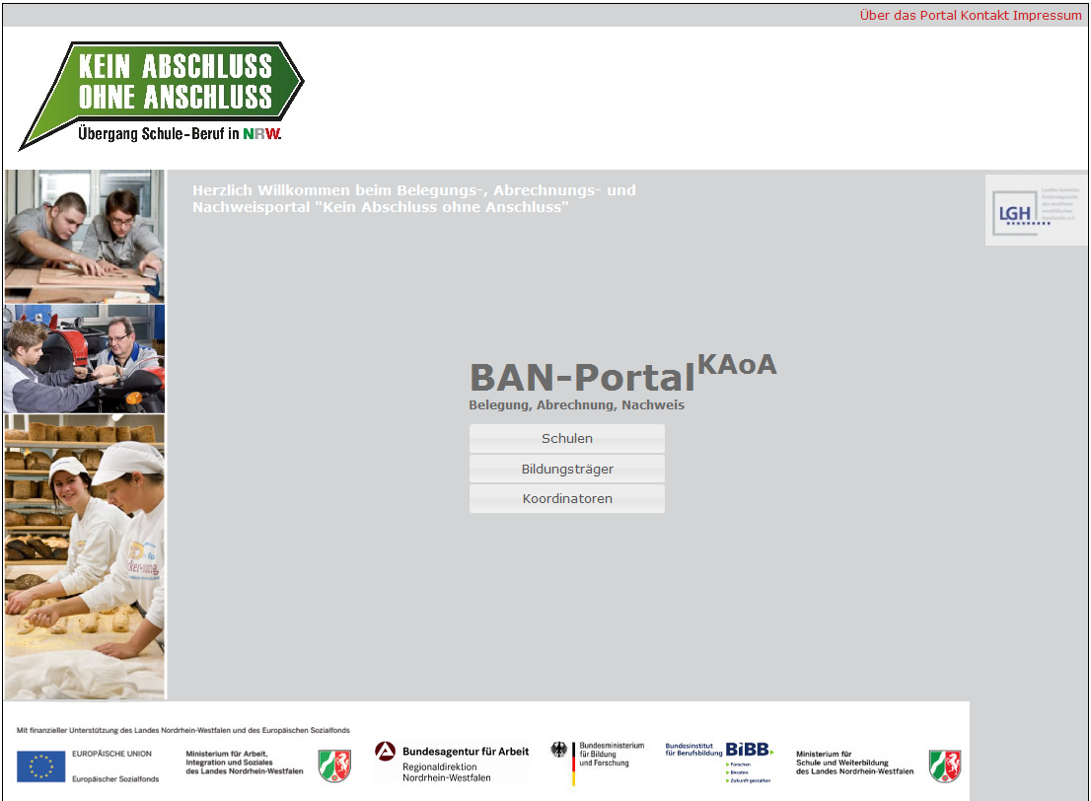
BAN-Portal
https://www.bo-instrumente-in-nrw.de/
Anmeldung mit Schulnummer
Es gibt eine
Kurzanleitung!

Slide 15
Informationen des Bildungsträgers
zur
Potenzialanalyse

Slide 16
Informationen des Integrationsfachdienstes
zur
STAR - Potenzialanalyse

